Slide 1
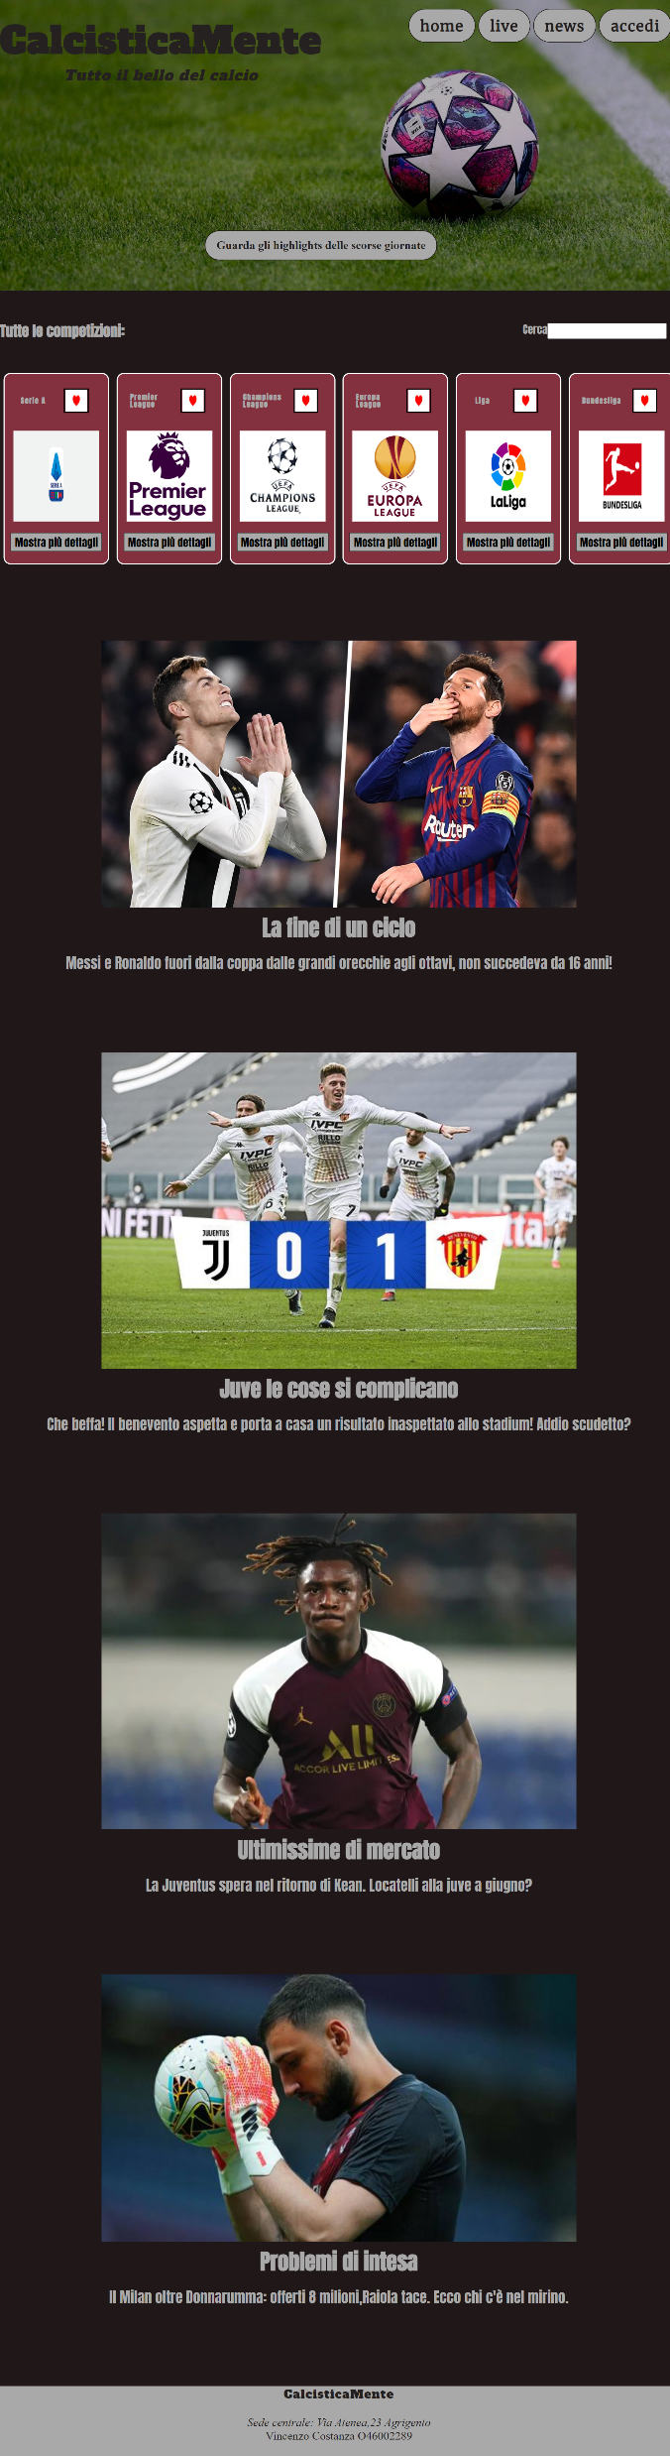
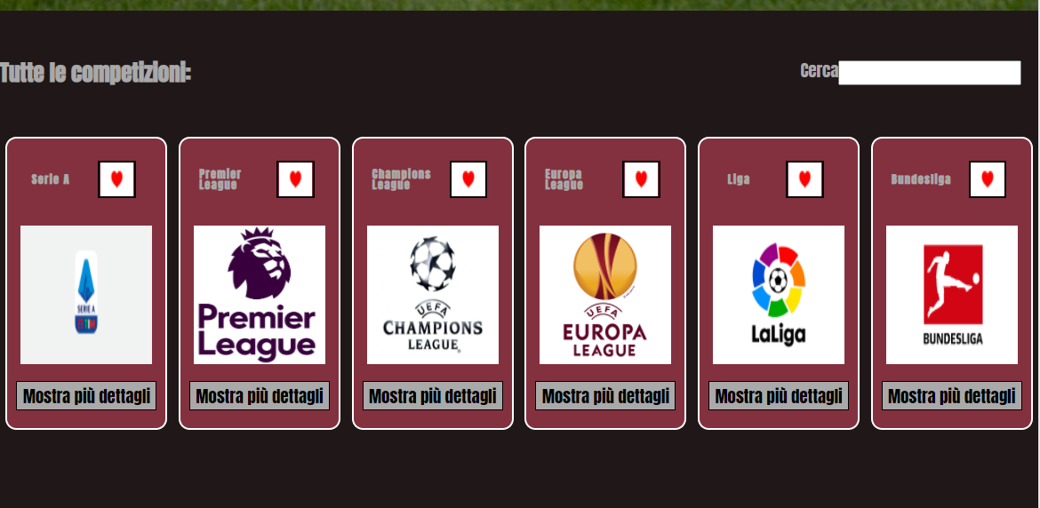
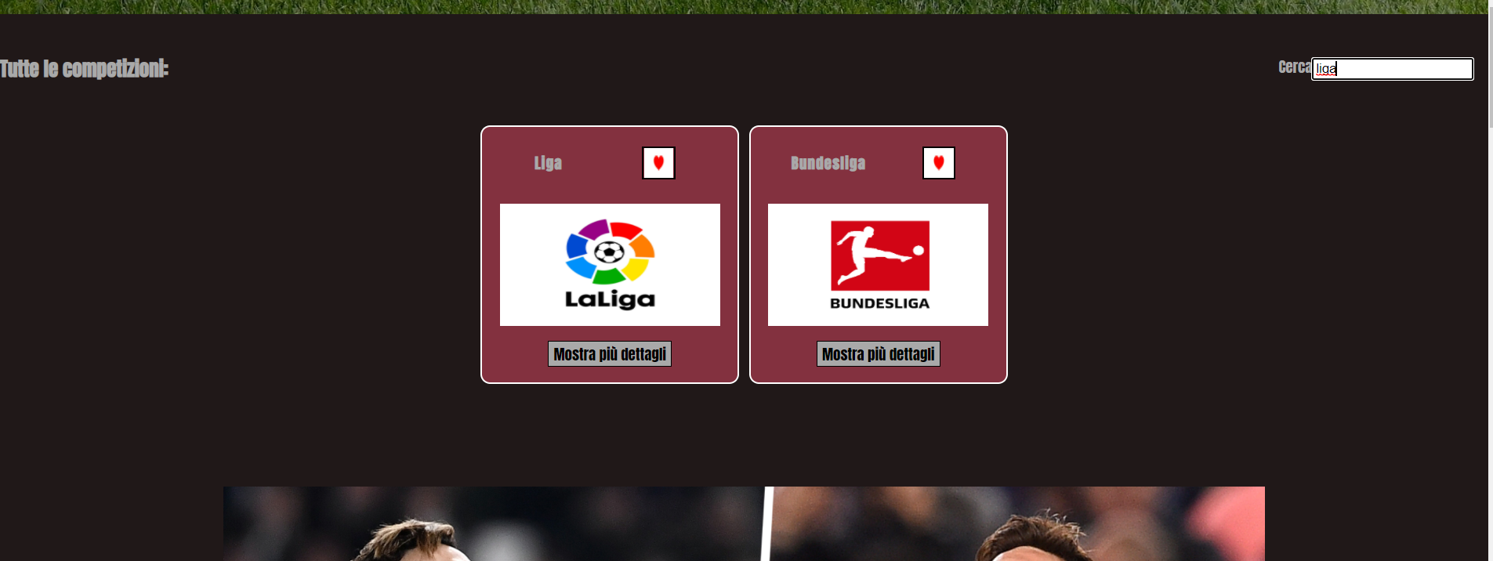
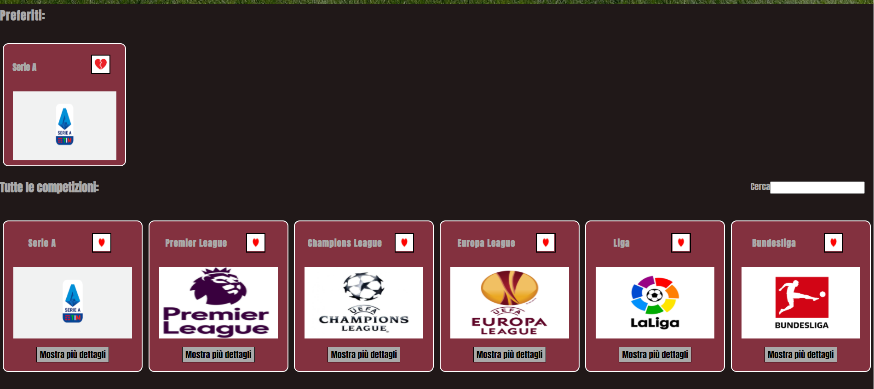
MHW2 Vincenzo Costanza O46002289

Slide 2
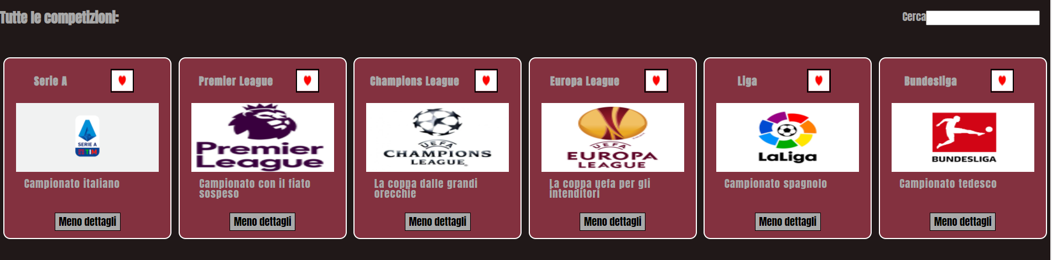
Per l’inserimento dei dati ho utilizzato un ciclo for che scorreva ogni componente ‘contenuti’ ed ho fatto largo uso di createElement , querySelector , querySelectorAll e appendChild.
Per poter mettere tutte le competizioni ho creato un contenitore che ha all’interno questi blocchi. Per far sì che appena clicco su ‘Mostra più dettagli’ mi appare ciò:

Slide 3
Ho utilizzato due funzioni:
-onDettaglio
-onMeno
Con ‘onDettaglio’ ho trasformato la scritta ‘Mostra più dettagli ’ in ‘Meno dettagli’(tramite innerText) e poi ho reso visibile il paragrafo argomentativo di ciascun blocco rimuovendo da esso una classe ‘nascondi ’ che trasformava il display in none. Con ‘onMeno’ appena cliccavo su ‘Meno dettagli’ trasformavo esso in ‘Mostra più dettagli’ e aggiungevo al paragrafo la classe ‘nascondi’.
Invece per l’aggiunta e la rimozione di ciascun blocco dai Preferiti appare così:
Ho fatto uso di due funzioni:
-onPreferiti
-onNoPrefe
Con ‘onPreferiti’ cliccando sull’immagine del cuore in alto a destra di ogni blocco prende tale blocco e lo trasferisce nella sezione Preferiti. Come? Ho preso l’immagine della sezione in cui sono presenti tutte le competizioni e l’ho posta uguale ad un const immagine_nuova (analogamente per il titolo). Per cercare ,e poi a sua volta copiare, il titolo e l’immagine del blocco che desidero mettere nei preferiti ho dovuto fare due volte il parentNode trovandomi ciascun blocco. Dopo di ciò ho creato la sezione ‘Preferiti’!

Slide 4
Per quanto riguarda invece ‘onNoPrefe’ ho utilizzato all’incirca la stessa logica di ‘onPreferiti’ prendendo tramite l’event.currentTarget il blocco( utilizzando parentNode) che si decide di togliere dalla sezione Preferiti. Per far sì che ogni volta che non è presente alcun blocco nella sezione Preferiti scompaia temporaneamente tale sezione ho fatto uso di un contatore in cui se esso dovesse essere pari a 0 allora aggiungo una classe ‘nascondi’ avente display pari a none. Dualmente quando il contatore è diverso dallo zero.
Invece per l’inserimento di lettere e quindi parole sulla barra di ricerca ho ciò:
Per la ricerca di un determinato blocco ho fatto uso della funzione includes() tra il titolo e ciò che scrivevo nella barra di ricerca. Infatti tramite un for prendeva tutti i blocchi della sezione avente tutte le competizioni ; controllava il titolo con quello che io scrivevo tramite la tastiera.

Slide 5
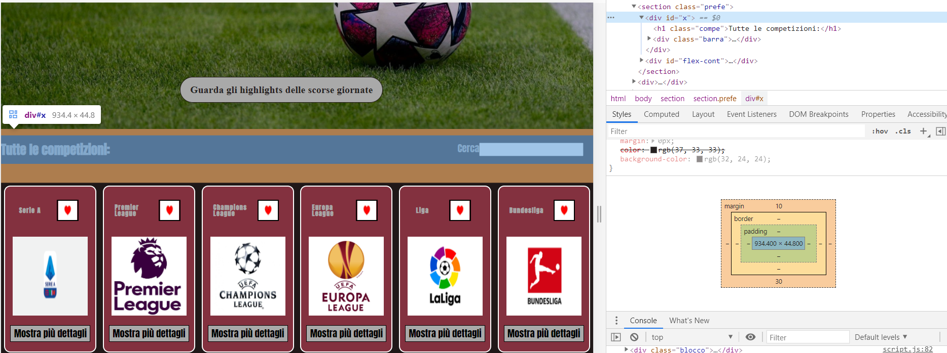
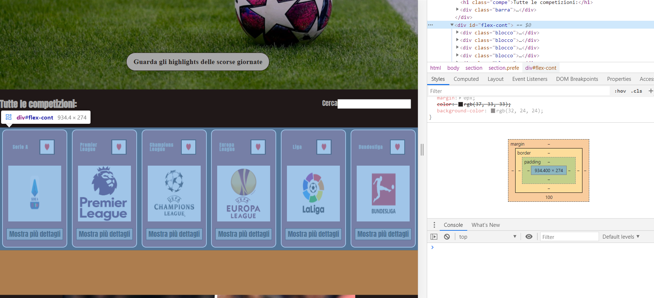
Ogni blocco del genere contiene i seguenti parametri:

Slide 6
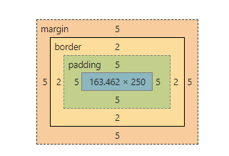
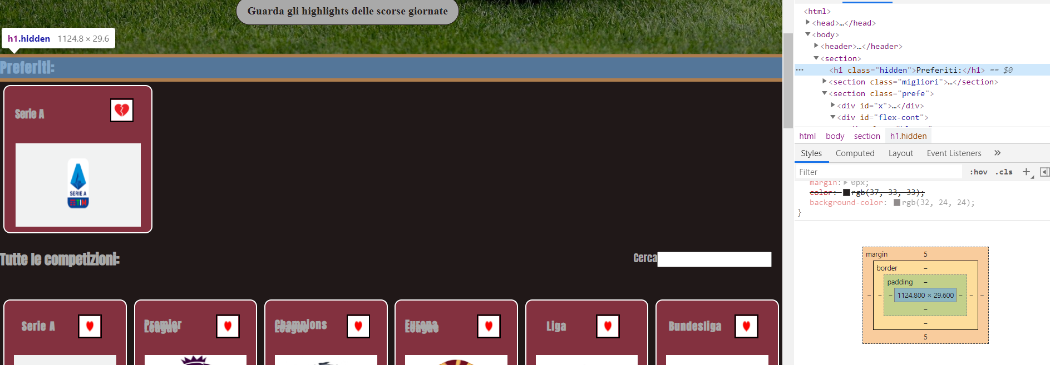
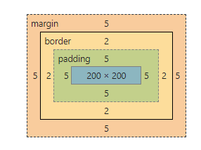
I blocchi presenti nella sezione Preferiti hanno i seguenti parametri:

